Slide 1
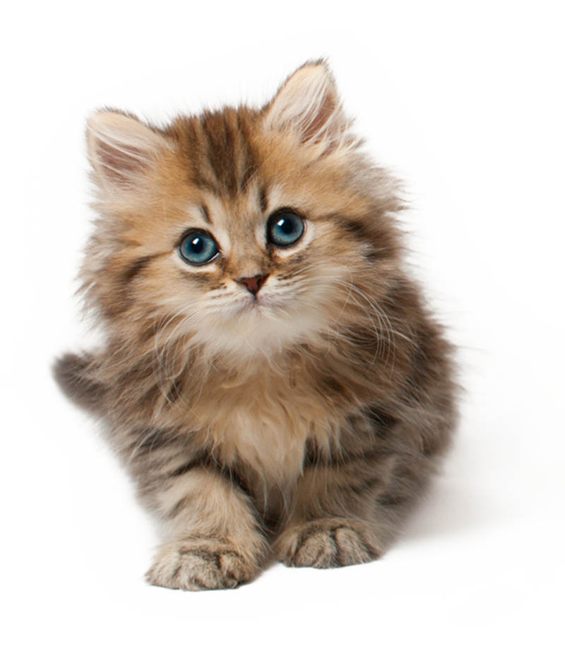

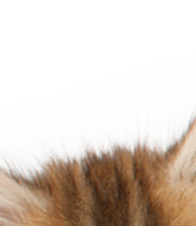
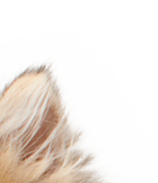

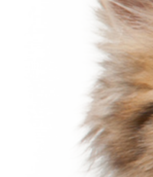
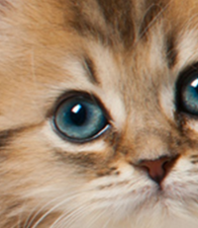
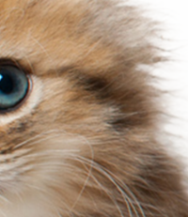

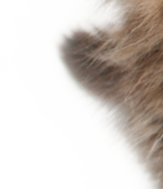
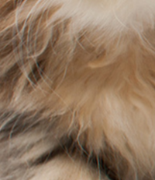
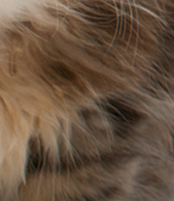
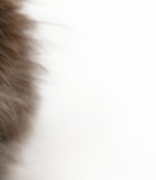




图像输入
视觉编码器
（如 ViT，Swin，EVA，CLIP 等）
模态连接器
（如 Linear / MLP / Q-Former / Perceiver Resampler 等）
语言模型核心
（如 LLaMA、Qwen、GPT 等）
输出文本
...
线性投影（最简单）
z_{i} = W_{c}v_{i}+b_{c}
Decoder-only
Transformer
（自回归生成）
...
T₁
...
或例如
T₂
...
Q-Former / 跨注意力
自注意力
...
T₃
跨注意力（可选）
x L
...
文本输入
可学习查询向量 Q_{m}
视觉编码器 （Tranformer）
前馈网络
T_{N}
“这张图片描述的是什么？”
Cross-Attention
（Q_{m}, K = V, V = V）
逐步生成
（自回归）
...
...
...
...
...
文本 token
（输入提示）
视觉摘要 token 序列
Z = (z₁, z₂, ..., z_{m})
文本 token
（来自输入提示）
视觉特征序列 V=（v₁, v₂, ..., v_{n})
视觉特征序列 V

